Slide 1
Воспитатель I категории Мамалыга татьяна викторовна
г. Уссурийск

Slide 2
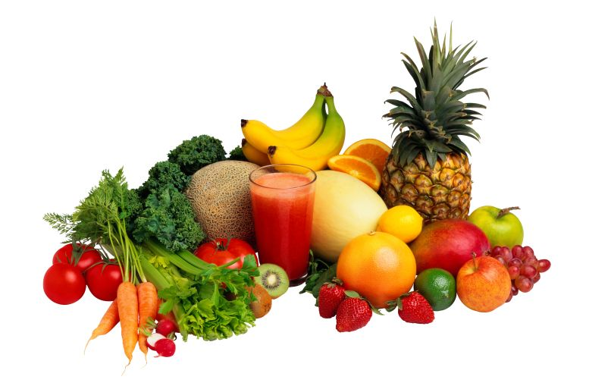
Образовательный проект «Овощи и фрукты – витаминные продукты»

Slide 3
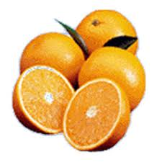
Старшая группа
Возраст детей:

Slide 4
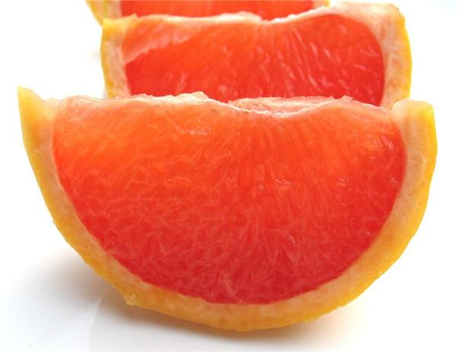
5 месяцев (декабрь – апрель)
Срок проекта:

Slide 5
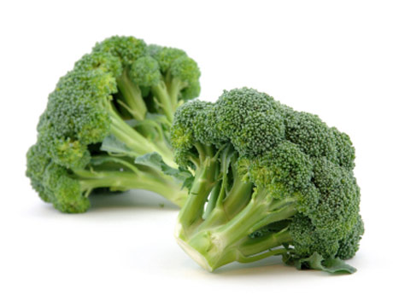
Информационно практико – ориентированный
Тип проекта:

Slide 6
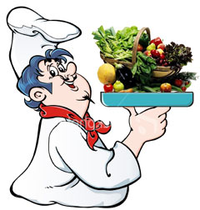
Недостаток витаминов в детском организме в зимне-весенний период
Проблема:

Slide 7
Дополнение и закрепление знаний детей о витаминах, их пользе для здоровья человека, о содержании тех или иных витаминов в овощах и фруктах
Цель проекта:

Slide 8
Задачи проекта:
Вызывать у детей познавательную активность по теме “Что полезно и что вредно для здоровья” посредством игровой, трудовой и практической деятельности.
Научить детей готовить простейшие салаты, сервировать стол.
Воспитание КГН
и желание быть здоровым.
Углубить знания детей и родителей о ценностях продуктов питания (овощей и фруктов),
о способах хранения и приготовления салатов из овощей и фруктов.
Обогащать и развивать активный словарь детей.

Slide 9
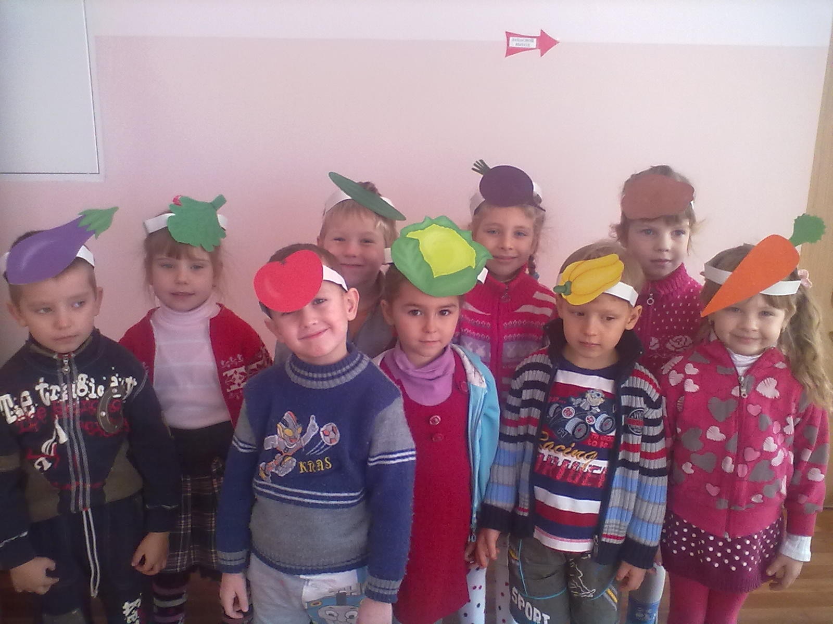
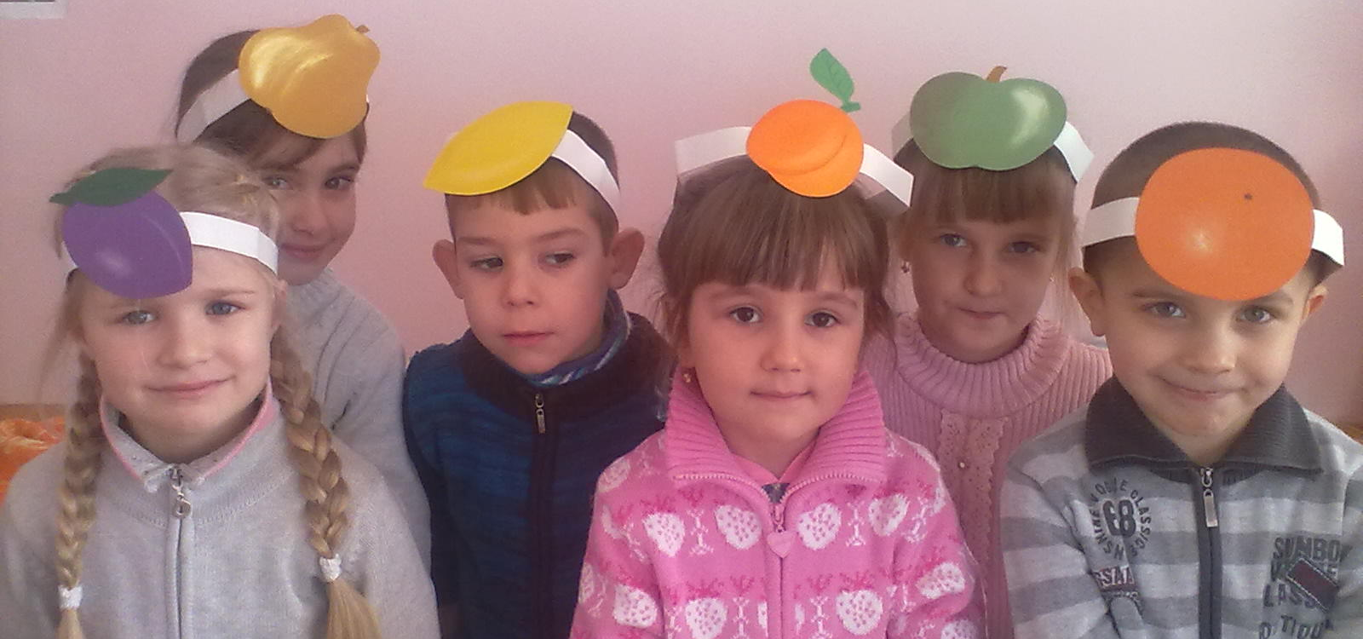

Slide 10
Методы реализации проекта
Речевая Познавательная Оздоровительная
деятельность деятельность деятельность
Игровая Художественная Трудовая
деятельность деятельность деятельность

Slide 11
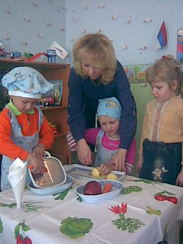
Из овощей и фруктов приготовить можно салатов витаминных, и простых, и сложных!

Slide 12
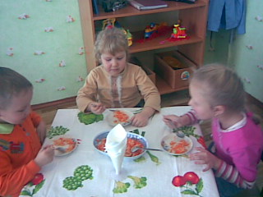
Морковь и яблоко сдружились и в дорогу снарядились, на терке прыгали и вот- нам попали прямо в рот!

Slide 13
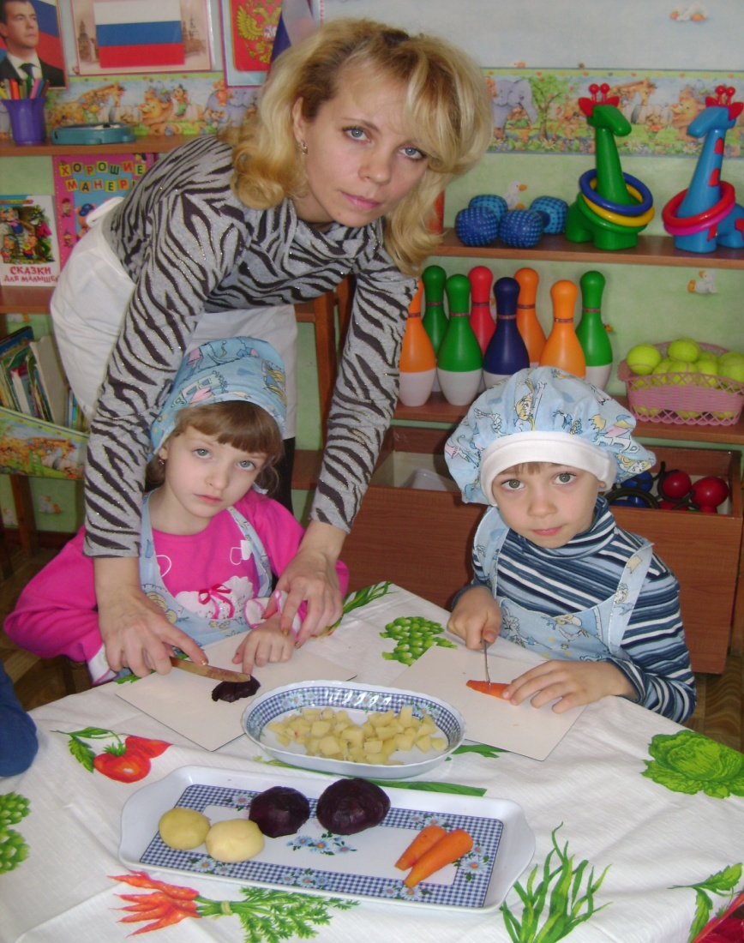
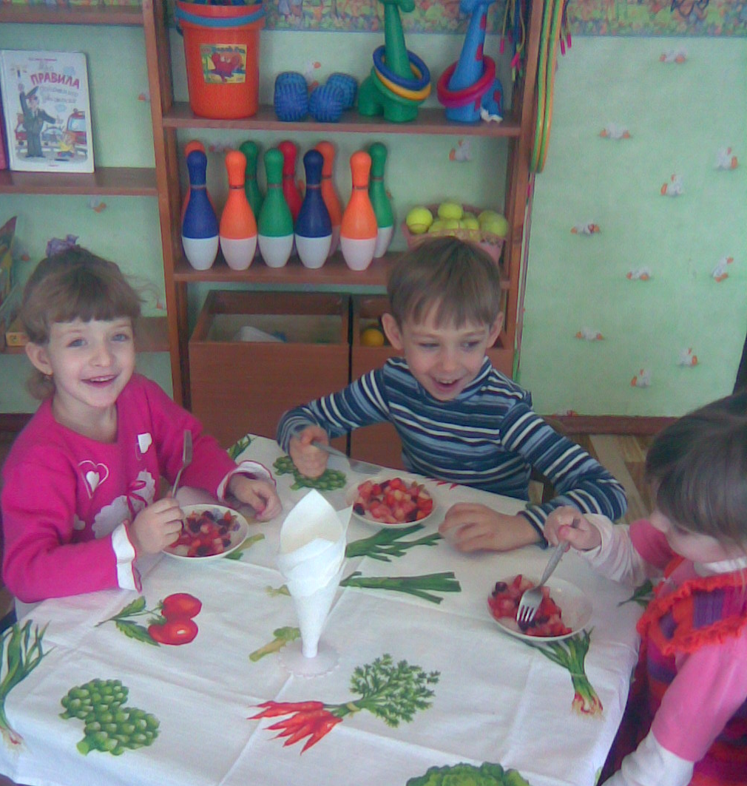
Никогда не унываю и улыбка на лице, потому что принимаю витамины А, В, С!

Slide 14
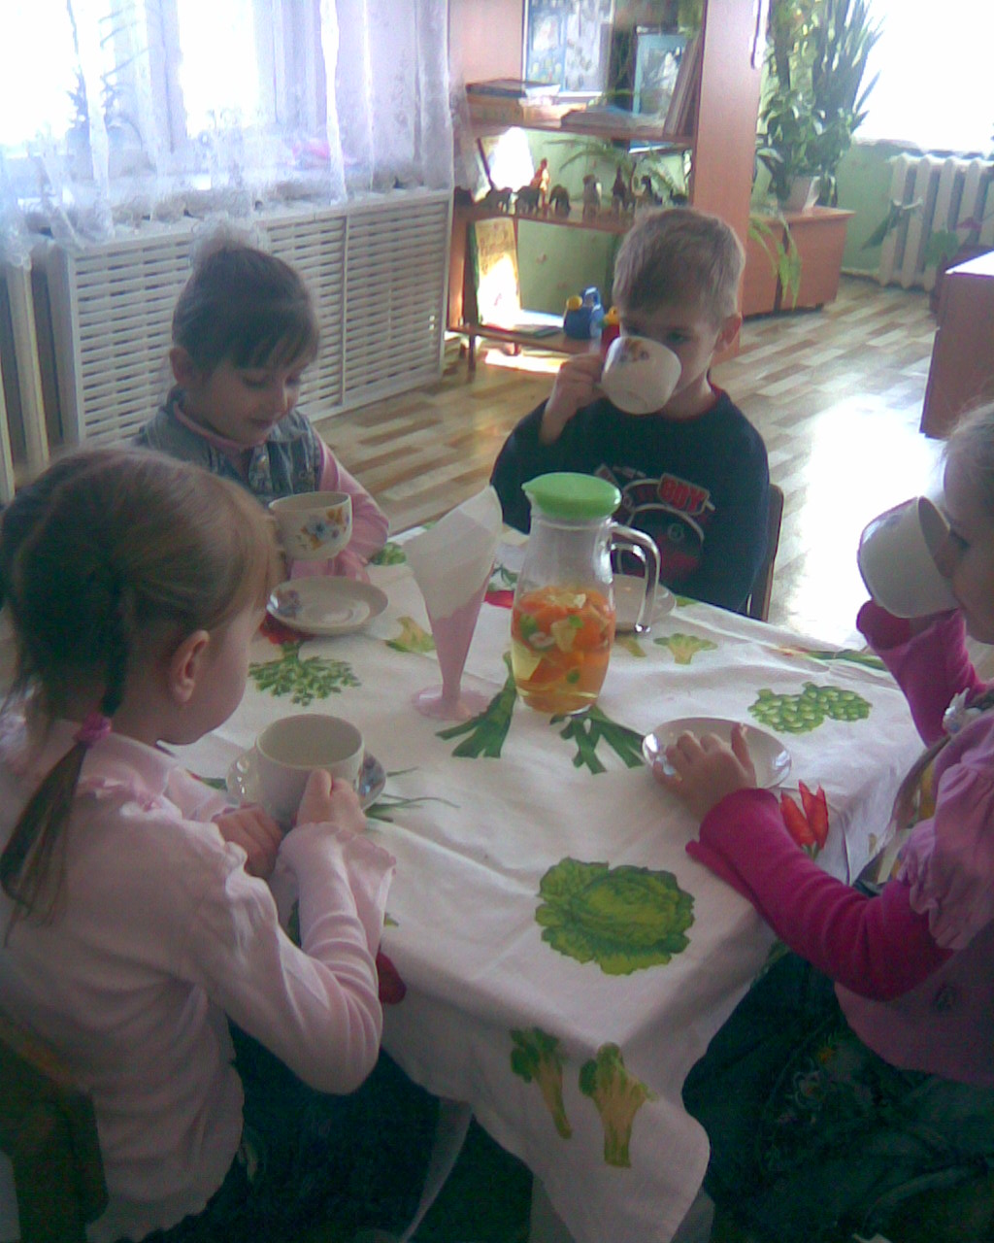
От простуды и ангины помогают апельсины, кожуру мы оставляем и завариваем с чаем!

Slide 15
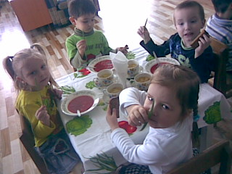
За обедом мы с соседом любим есть зеленый лук – помогает от недуг!

Slide 16
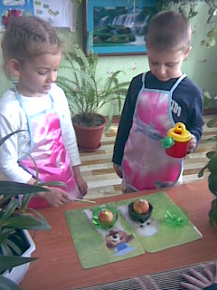
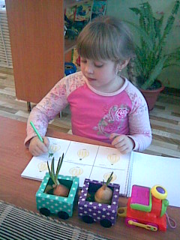
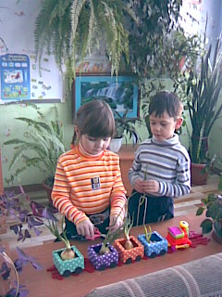
Выращивание
лука

Slide 17
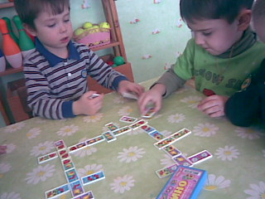
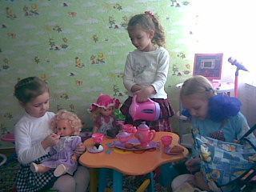
Домино
«Овощи и фрукты»
Сюжетно-ролевая игра «День рождения»

Slide 18
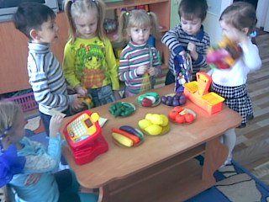
Необычный этот дом: покупаем в доме том помидоры и капусту, лук и перец очень вкусный, фрукты, ягоды, салат – всё полезно для ребят!

Slide 19
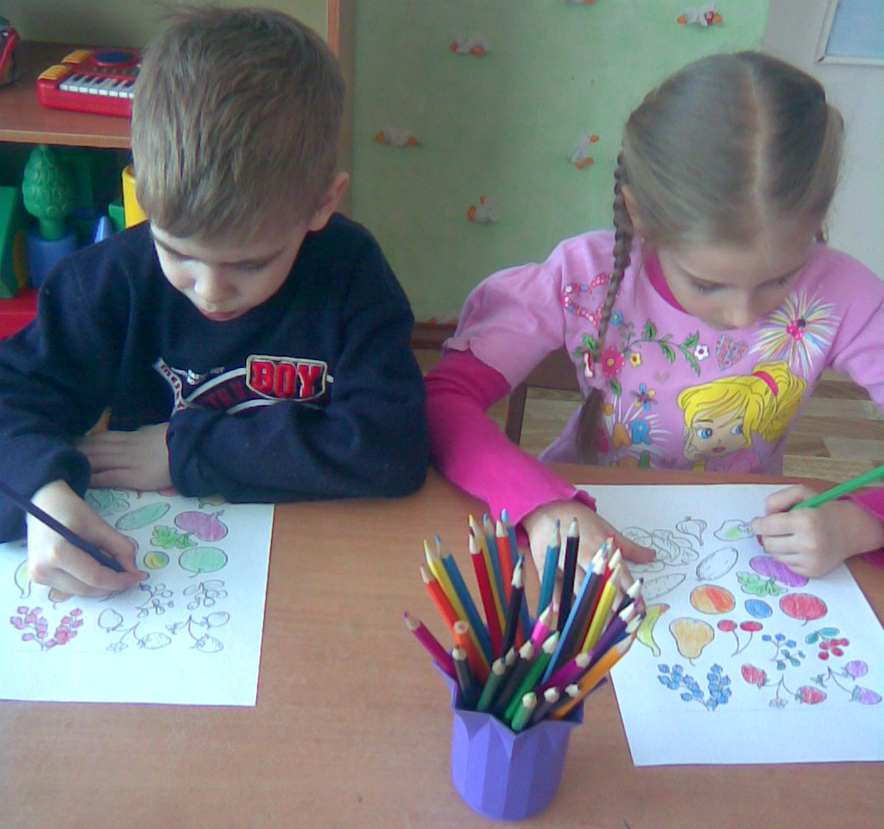

Slide 20
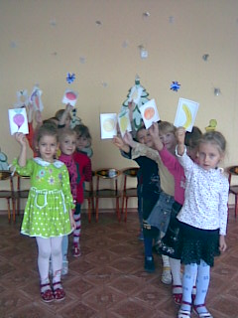
Как-то овощи и фрукты вдруг решили поиграть. Поиграли, поплясали – надо домики искать…

Slide 21
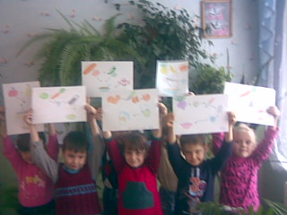
Конкурс рисунков – алгоритмов «Самый оригинальный салат»

Slide 22
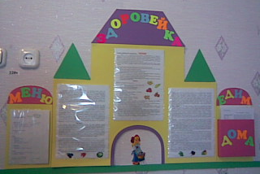
Родительский уголок

Slide 23
Ожидаемые результаты:
Все дети научились красиво накрывать стол для чайной церемонии.
Дети умеют классифицировать овощи и фрукты, выбирать наиболее полезные.
Знают содержание в них определенных витаминов и их значение для здоровья организма.
Дети стали более выносливыми, жизнерадостными, здоровыми.
Не привередничают во время еды.
Дети узнали много нового о витаминах, содержащихся в овощах и фруктах, получили практические навыки по приготовлению салатов.
Родители грамотно
и творчески относятся к вопросам правильного питания и воспитания здорового образа жизни у своих детей.

Slide 24
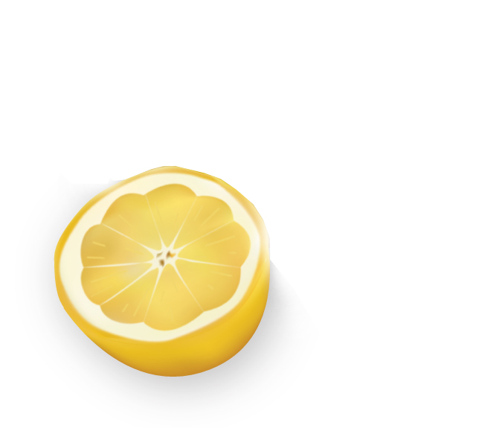
Хорошее
самочувствие
и настроение
Устойчивость
к инфекциям
и к другим
неблагоприятным
факторам
внешней среды
Высокая
работоспособность

